Slide 1
Зимняя сказка «Колобок-ледяной бок.»
Подготовили и провели: дети группы №12,музыкальный руководитель Жаровцева Е.А,воспитатель Будникова Т.В.
январь
2022г

Slide 2
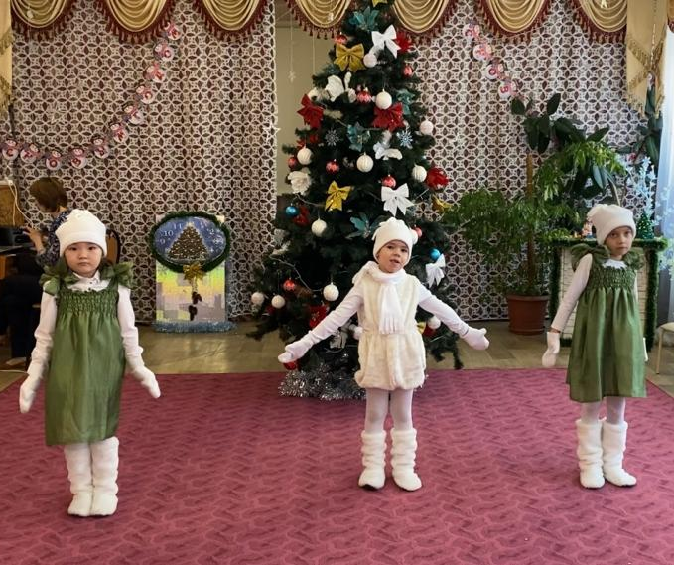

Slide 3
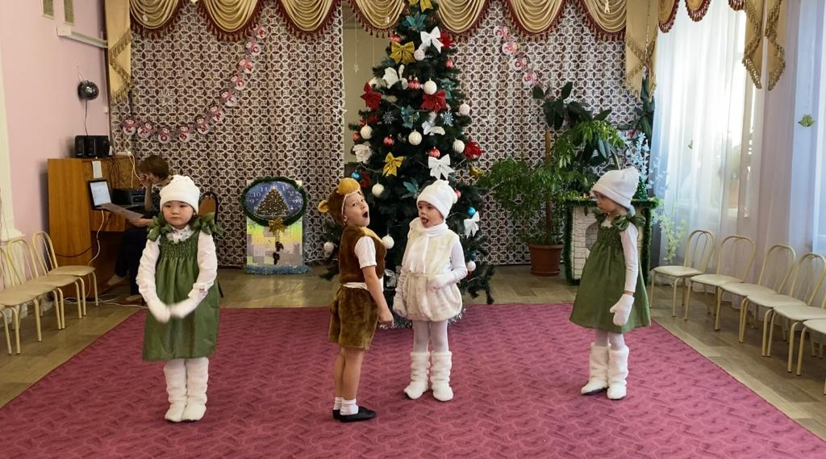

Slide 4
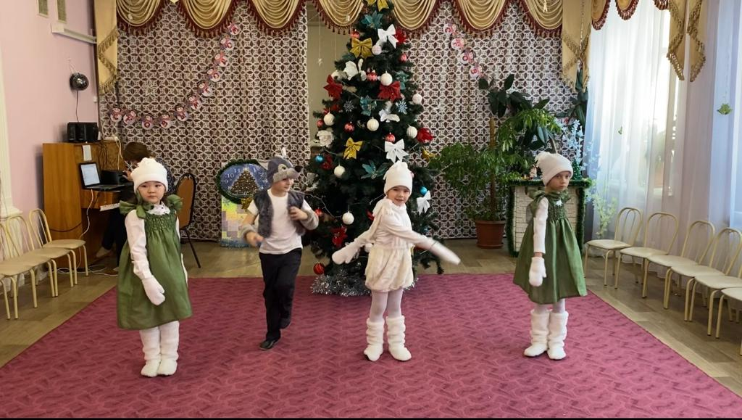

Slide 5
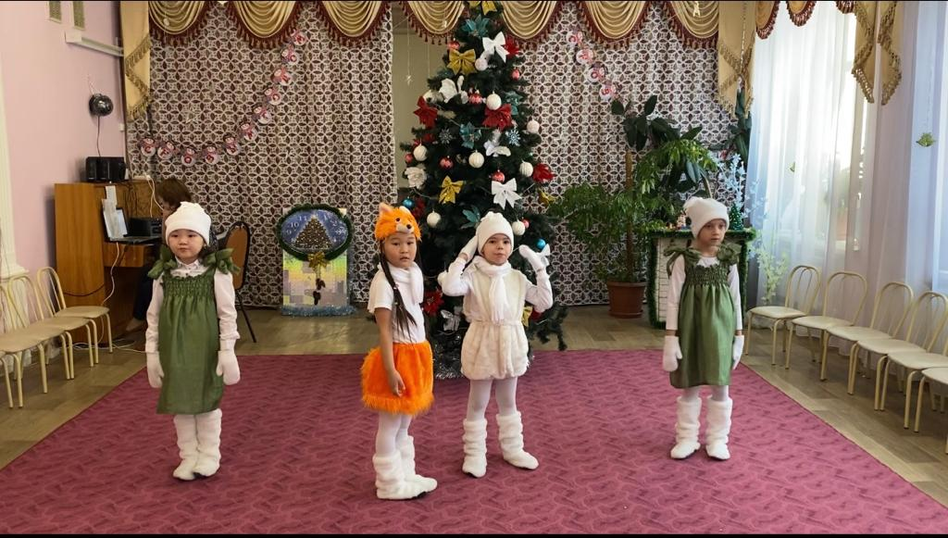

Slide 6
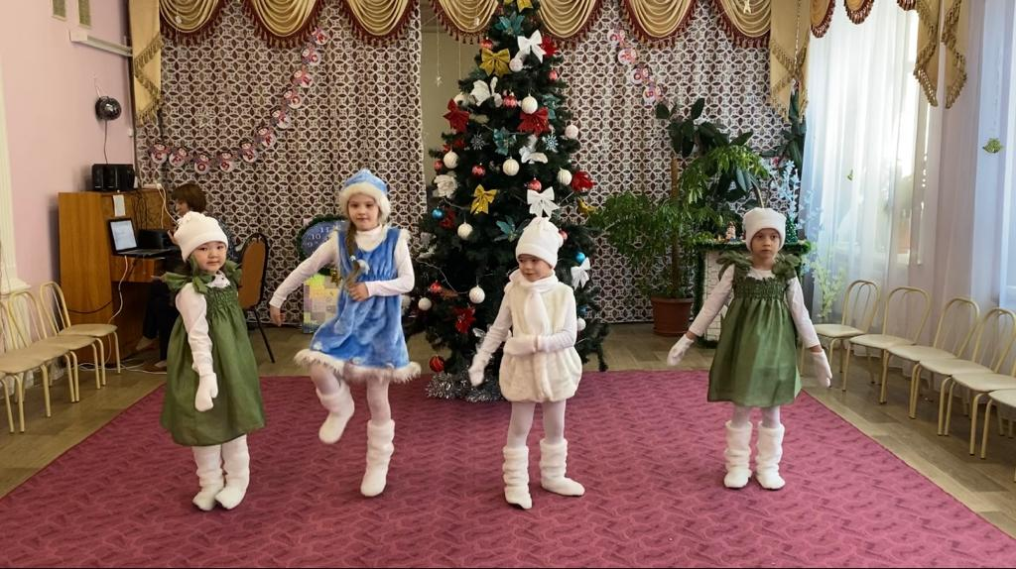

Slide 7
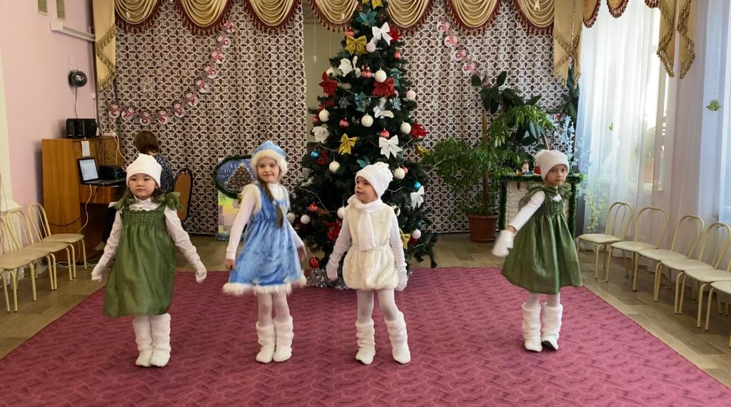

Slide 8
